Slide 1
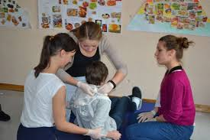
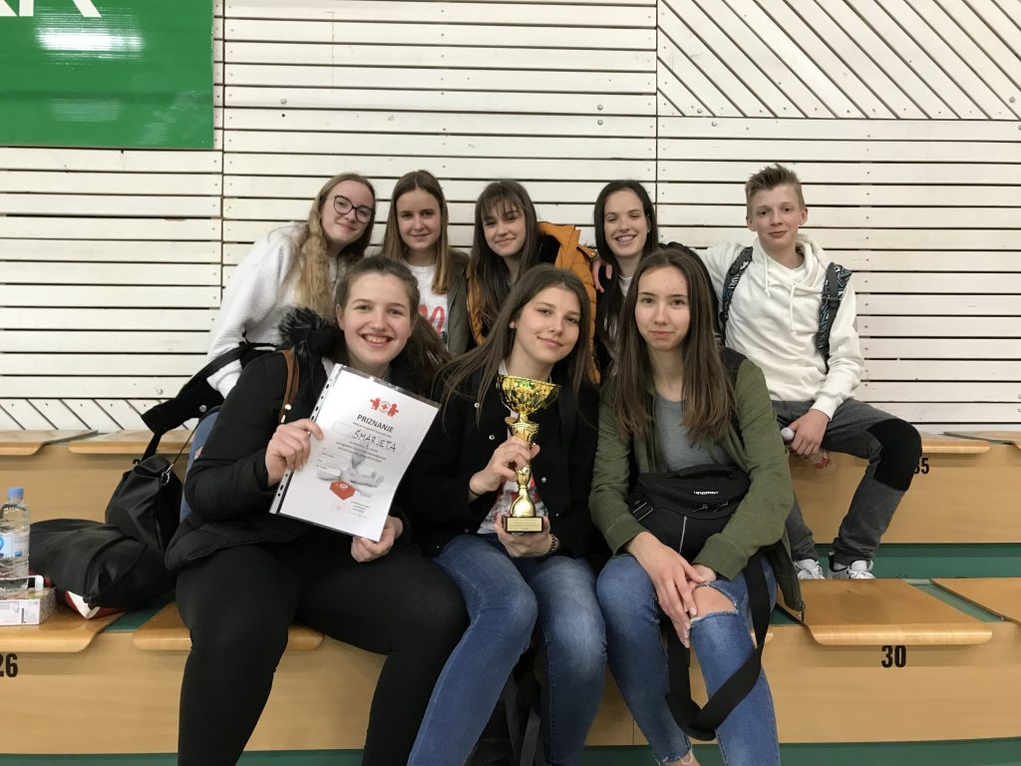
KROŽEK PRVE POMOČI
Za učence sedmega, osmega in devetega razreda
Kdaj: po dogovoru
Število ur: 30
Učiteljica: Irena Zupančič

Slide 2
PREDSTAVITEV DELA
Namen in cilji
Dejavnosti
Spoznavanje pomena varnega in odgovornega vedenja v različnih okoliščinah in situacijah.
Seznanitev z osnovami prve pomoči.
Naučiti se ukrepati ob različnih nesrečah in nujnih stanjih.
IZVAJANJE TEMELJNIH POSTOPKOV OŽIVLJANJA
UPORABA DEFIBRILATORJA
OSKRBA RAZLIČNIH POŠKODB
(zlomi, rane, opekline, ugrizi)
UKREPANJE OB NUJNIH STANJIH
(piki, alergije, zastrupitve, alkoholni opoj)

